Slide 1



Slide 2
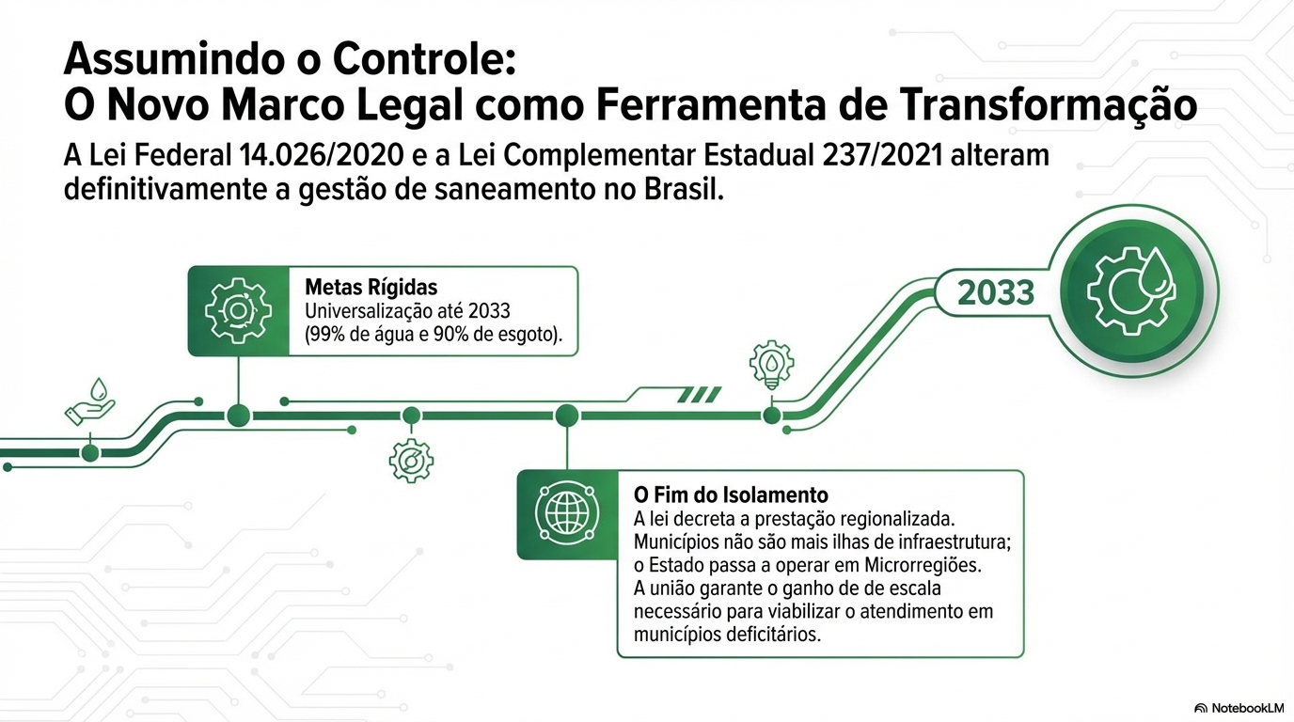





Atualização do Marco Legal do Saneamento
Metas de universalização
99% da população com água potável e 90% da população com coleta e tratamento de esgoto até 2033.
Lei 237/2021
Metas Quantitativas
Não intermitência no abastecimento, redução de perdas e melhoria dos processos de tratamento

Slide 3
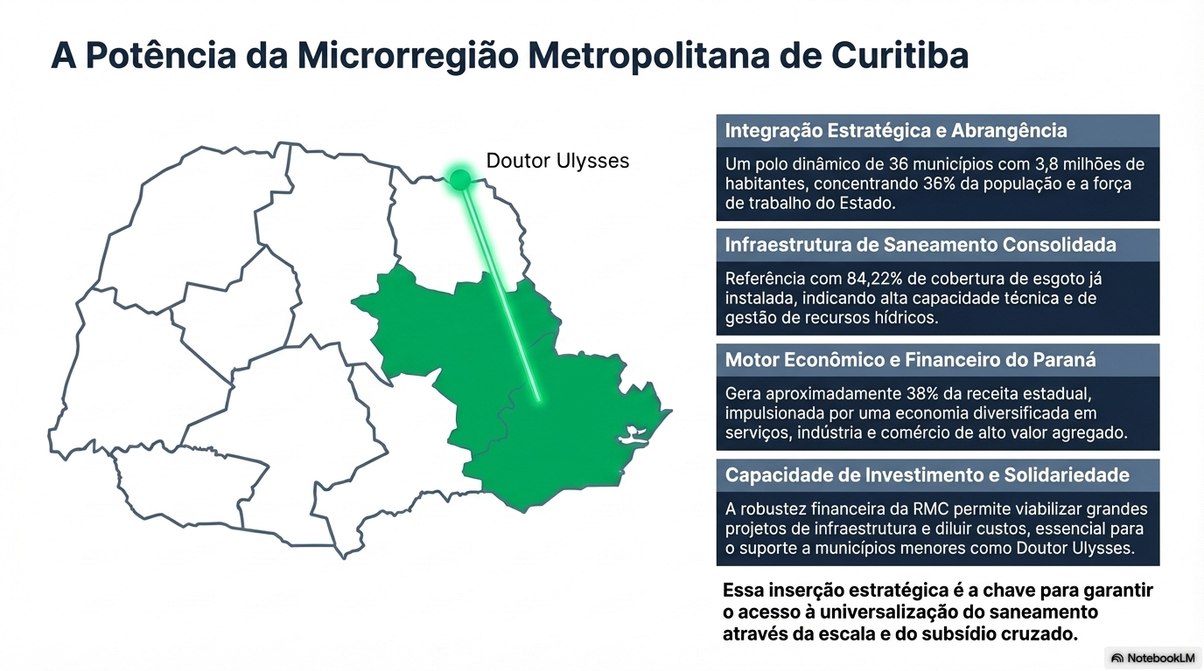

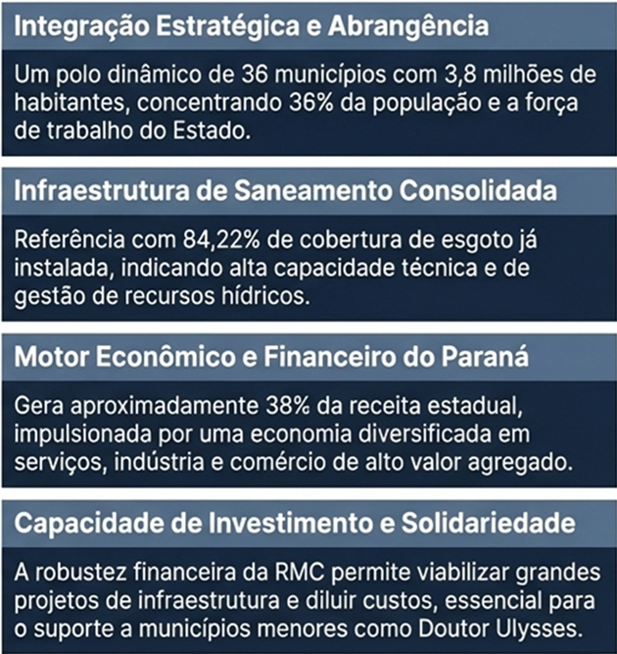
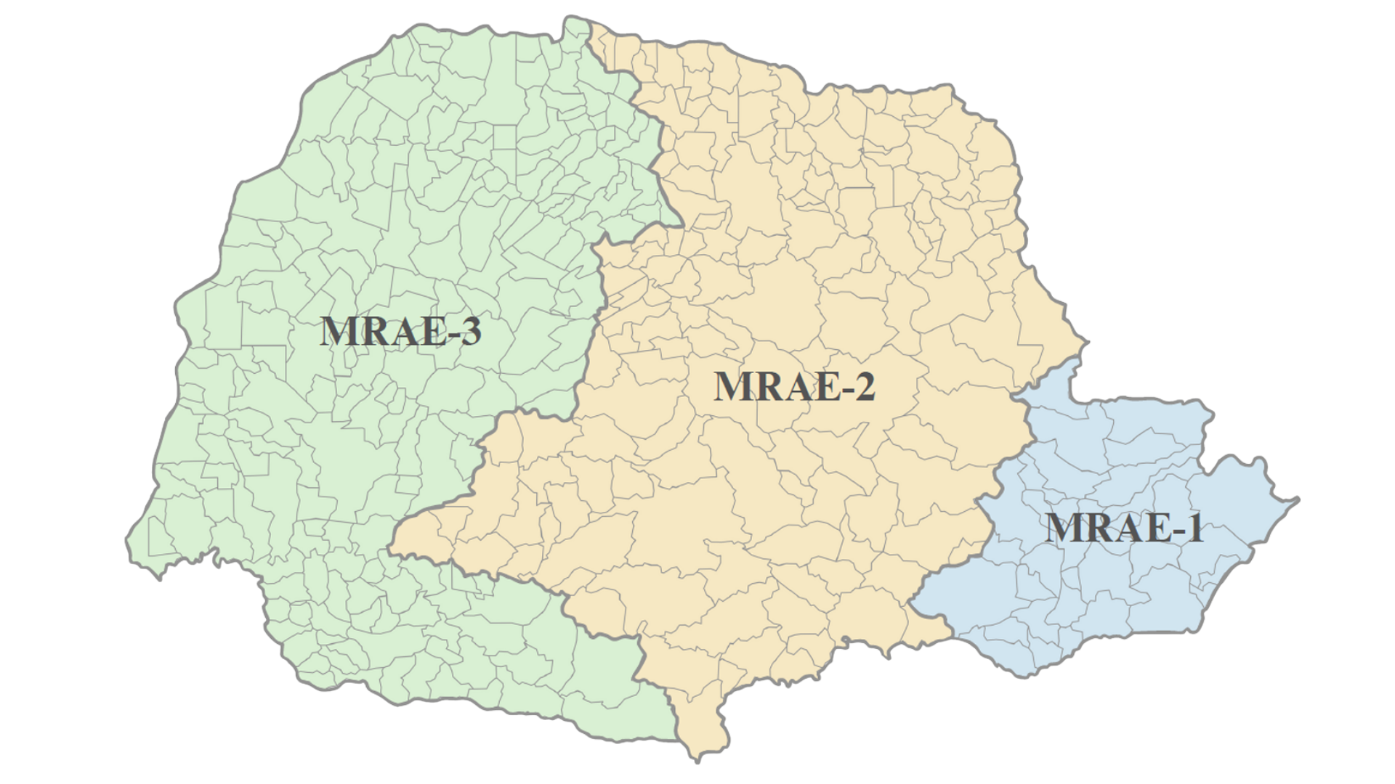

Regionalização dos Serviços de Saneamento
MRAE-1 (Centro-Litoral)
Doutor Ulysses
MRAE-1 (Centro-Litoral)
Essa inserção estratégica é a chave para garantir o acesso à universalização do saneamento através da escala do subsídio cruzado.
MRAE-2 (Centro-Leste)
MRAE-3 (Oeste)

Slide 4
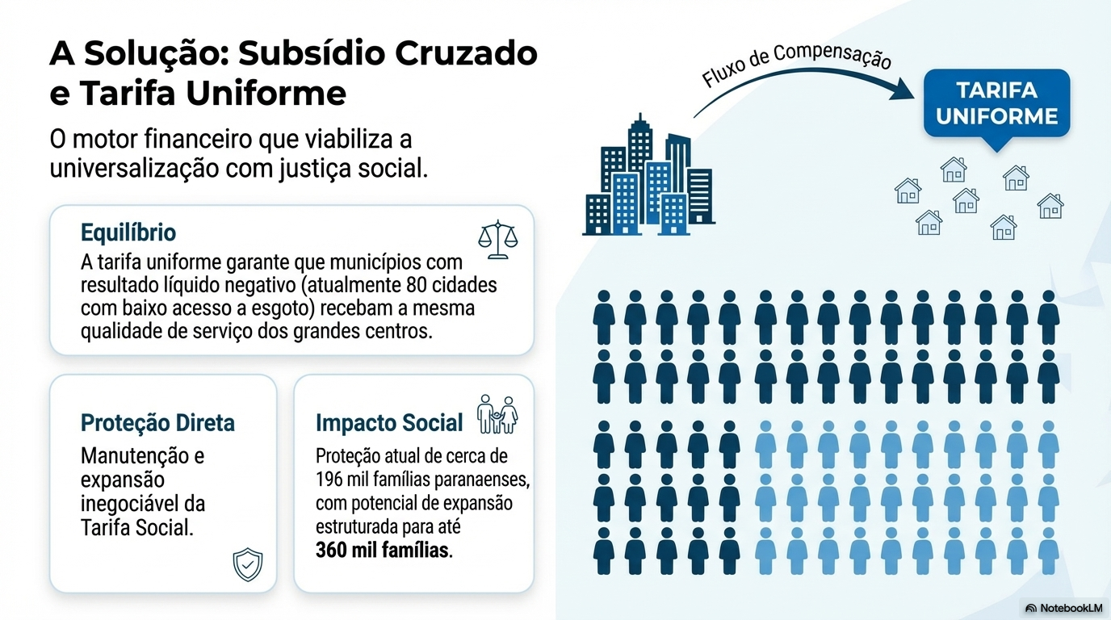



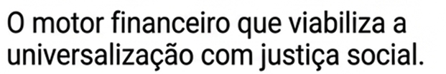


Manutenção e expansão do programa Água Solidaria
Mais de 375 mil famílias paranaenses beneficiadas pelo programa Água Solidaria

Slide 5
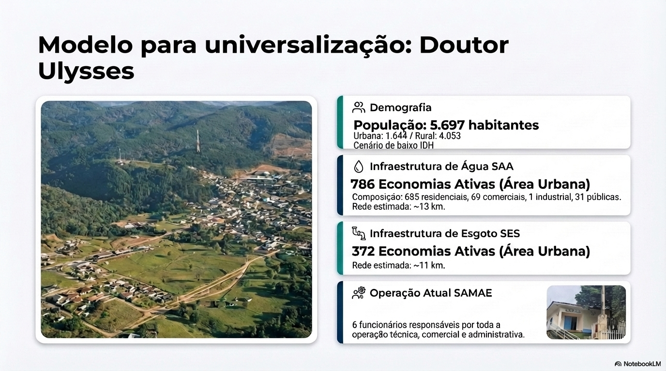


Slide 6
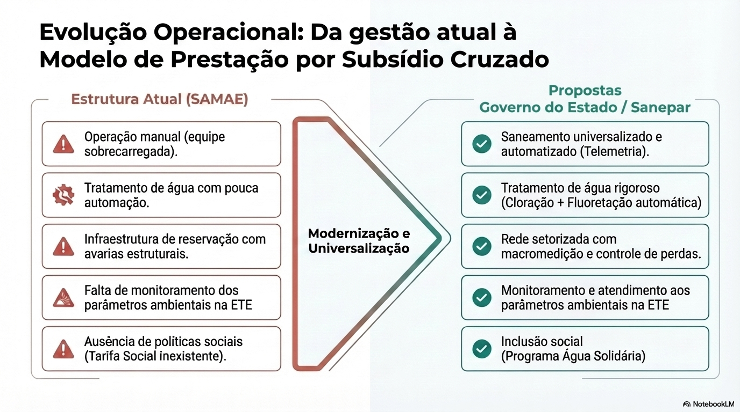





Evolução Operacional: Da gestão atual ao Modelo de Prestação Regional
Propostas Governo do Estado na área urbana
Atendimento à lei 14.026/2020
Inclusão Social:
Programa Água Solidária
Tarifa Social lei Federal

Slide 7
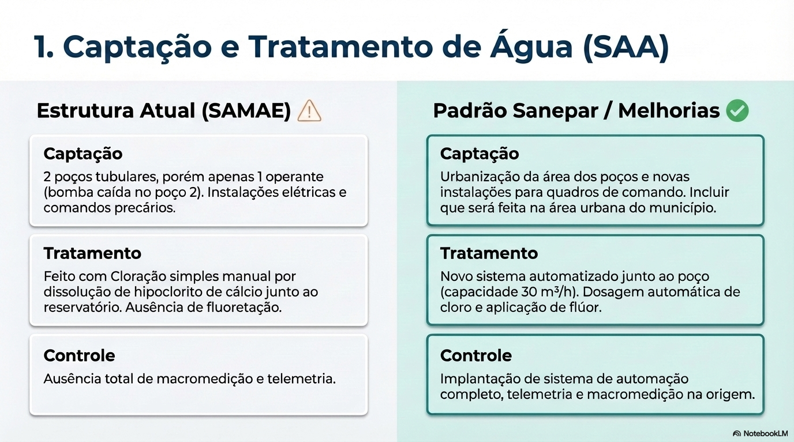
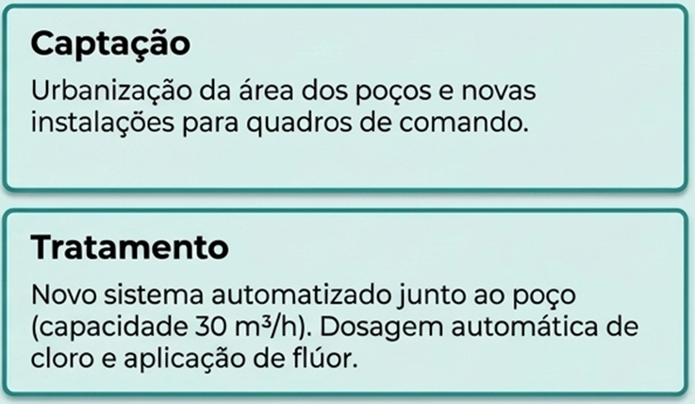

Implantações, ampliações e intervenções abrangendo toda a área urbana
Propostas Governo do Estado na área urbana
de baixa robustez operacional
- Controle de Qualidade

Slide 8
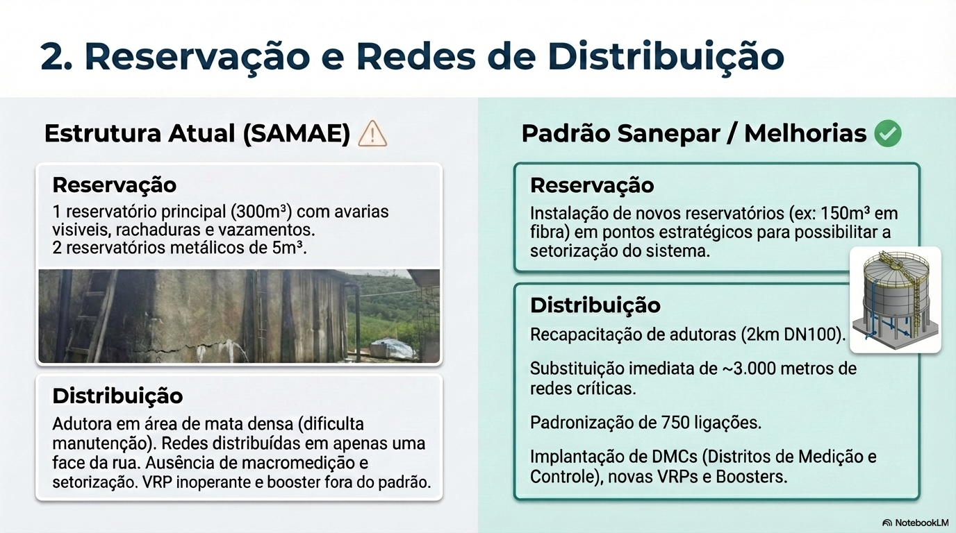


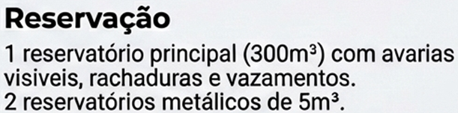
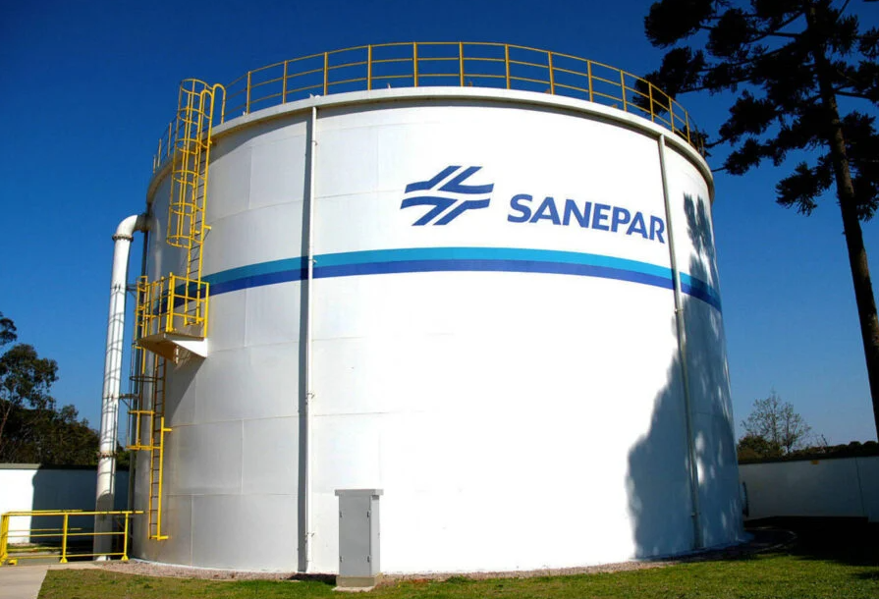


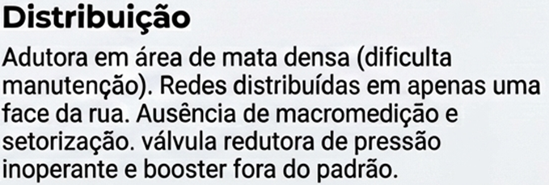

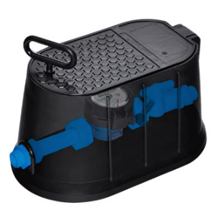
Implantações, ampliações e intervenções abrangendo toda a área urbana
Re
Propostas Governo do Estado na área urbana
Reservação
Instalação de dois novos reservatórios de 150 m³ em fibra, em pontos estratégicos para possibilitar a setorização do sistema
Distribuição
Recapacitação de adutoras (2km DN100)
Substituição de ~3.000 metros de redes
Padronização de 750 ligações
Implantação de Distritos de Medição e Controle, novas Válvulas redutoras de pressão e Boosters.
lado
V
*Imagem ilustrativa

Slide 9
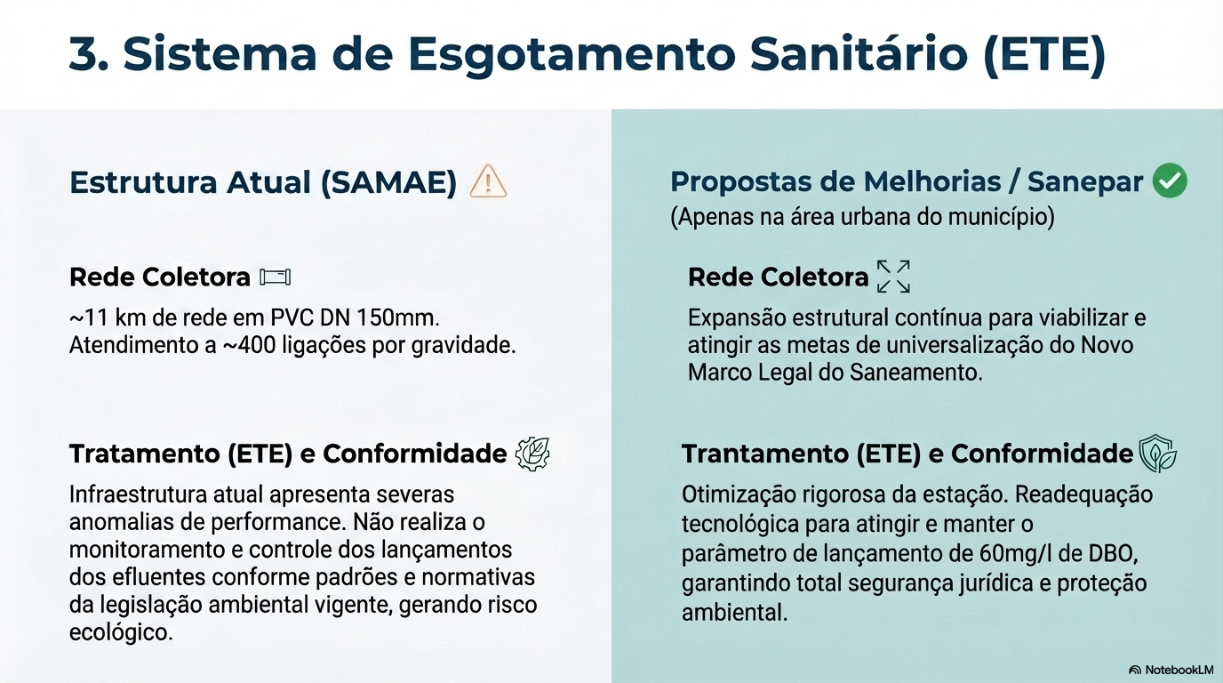






Implantações, ampliações e intervenções abrangendo toda a área urbana
Propostas Governo do Estado na área urbana
Otimização rigorosa da estação. Readequação tecnológica para atingir e manter os parâmetros de lançamento de outorga, garantindo total segurança e proteção ambiental.

Slide 10
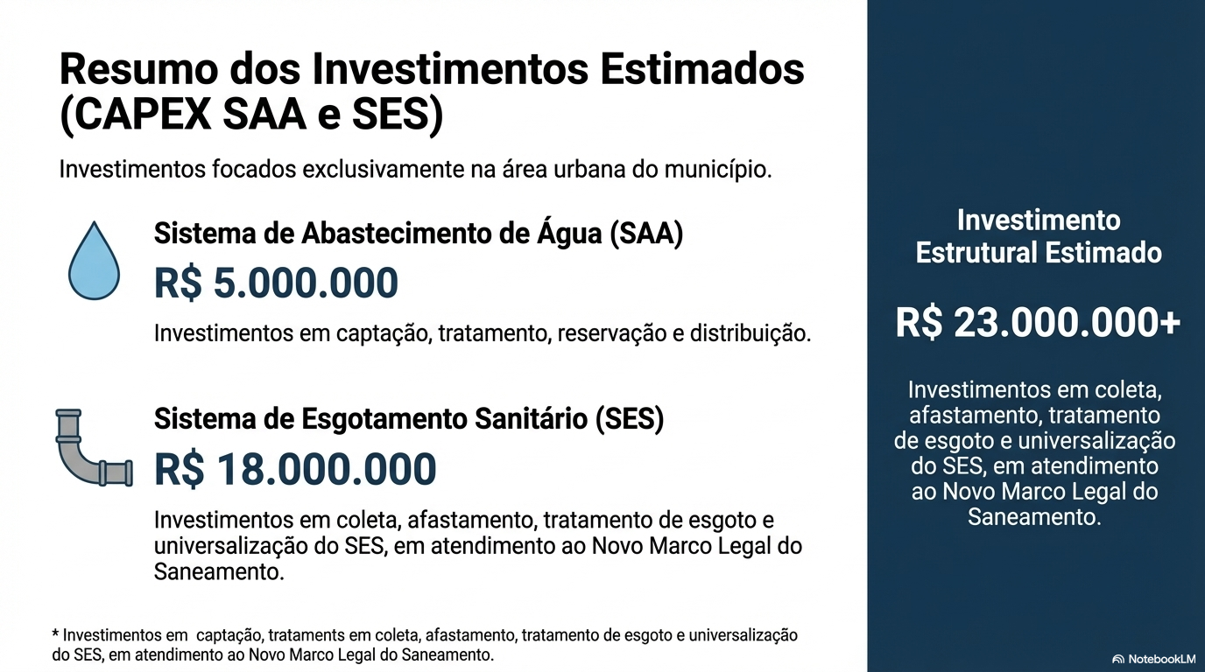
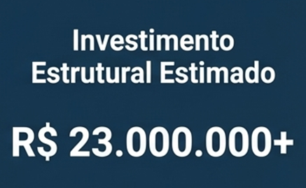



Investimentos abrangendo toda a área urbana
Planejamento abrangente para modernização do sistema de água e expansão do sistema de esgoto, garantindo a universalização e qualidade dos serviços a longo prazo.
Universalização na área urbana até 2033
*O cronograma de execução destes investimentos terá início após a conclusão do período de transição e operação assistida.

Slide 11
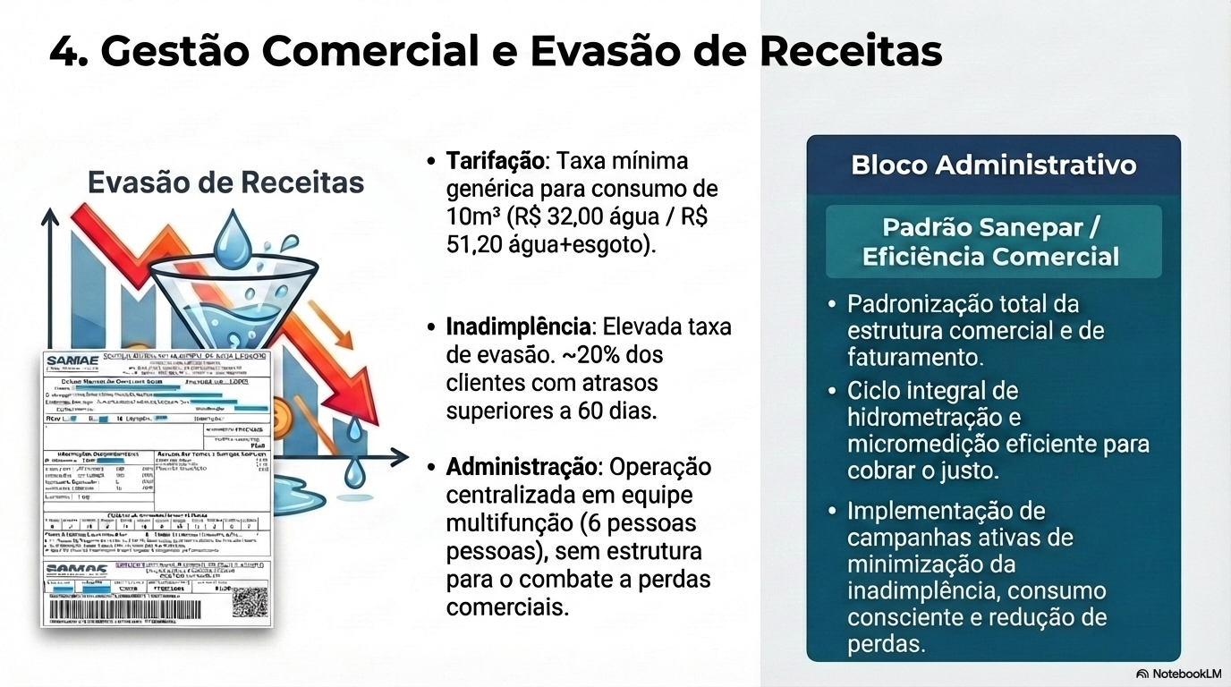



Implantações, ampliações e intervenções abrangendo toda a área urbana
Propostas Governo do Estado na área urbana

Slide 12
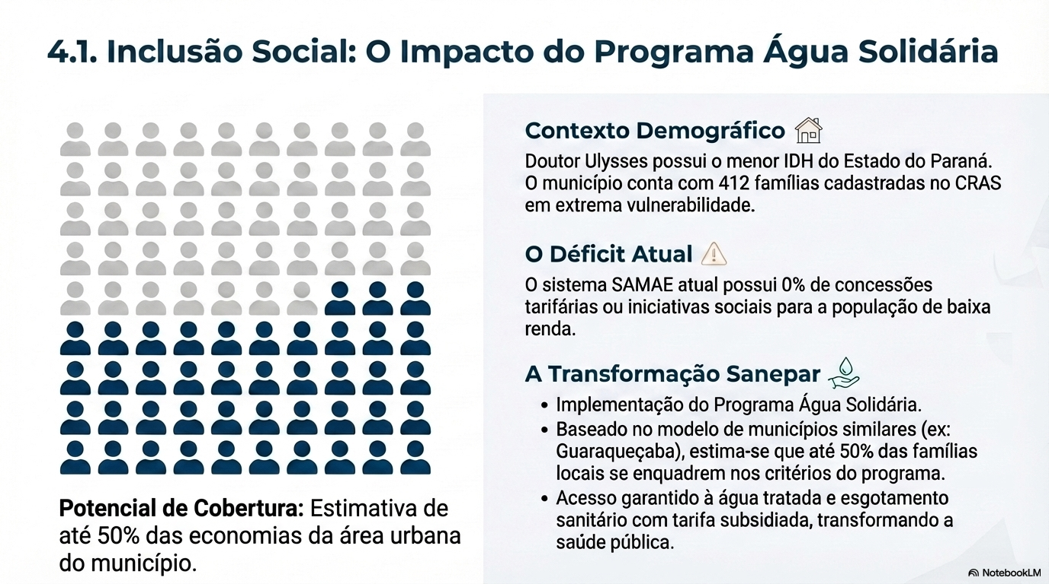


Implantações, ampliações e intervenções abrangendo toda a área urbana
baixo IDH.
levando saúde para
a população do município.

Slide 13
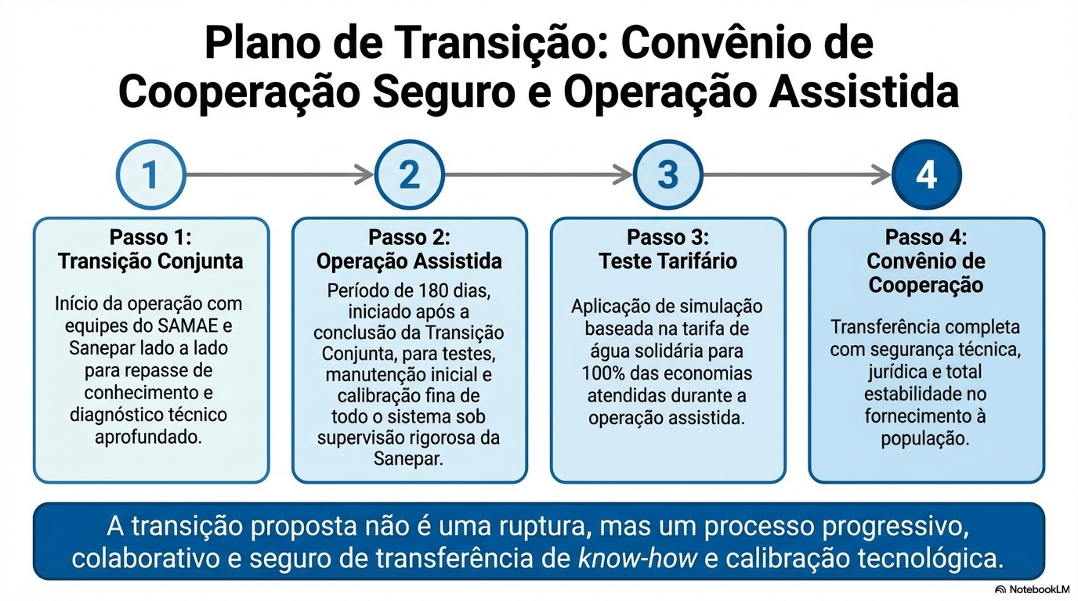




Município e Governo do Estado
Início da operação com equipes do município e do governo lado a lado para o repasse de conhecimento e diagnóstico técnico aprofundado.
Período de 180 dias, iniciado após a conclusão da transição conjunta, para testes, manutenção inicial e calibração fina de todo o sistema sob supervisão rigorosa de equipe técnica especializada.
Proposta de aplicação de tarifa de água solidária para 100% das economias urbanas atendidas durante a operação assistida.
Transferência com segurança técnica, estabilidade, qualidade, regularidade e continuidade no fornecimento dos serviços à população.

Slide 14
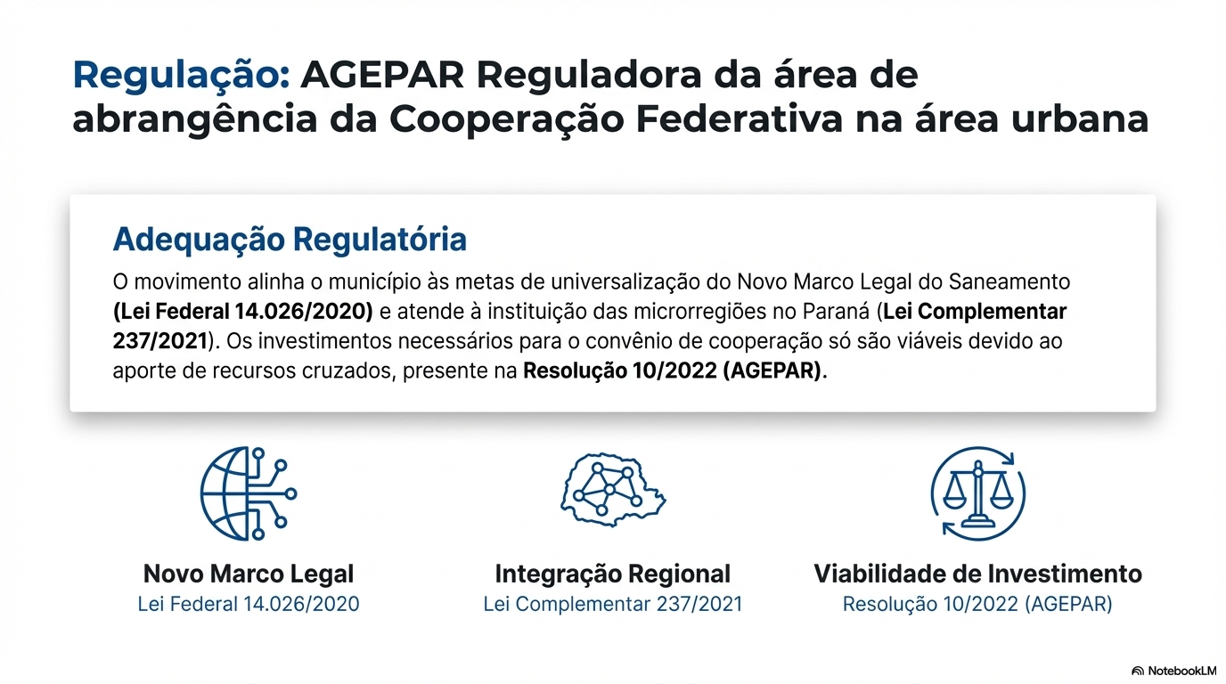

Slide 15


Slide 16
